Slide 1

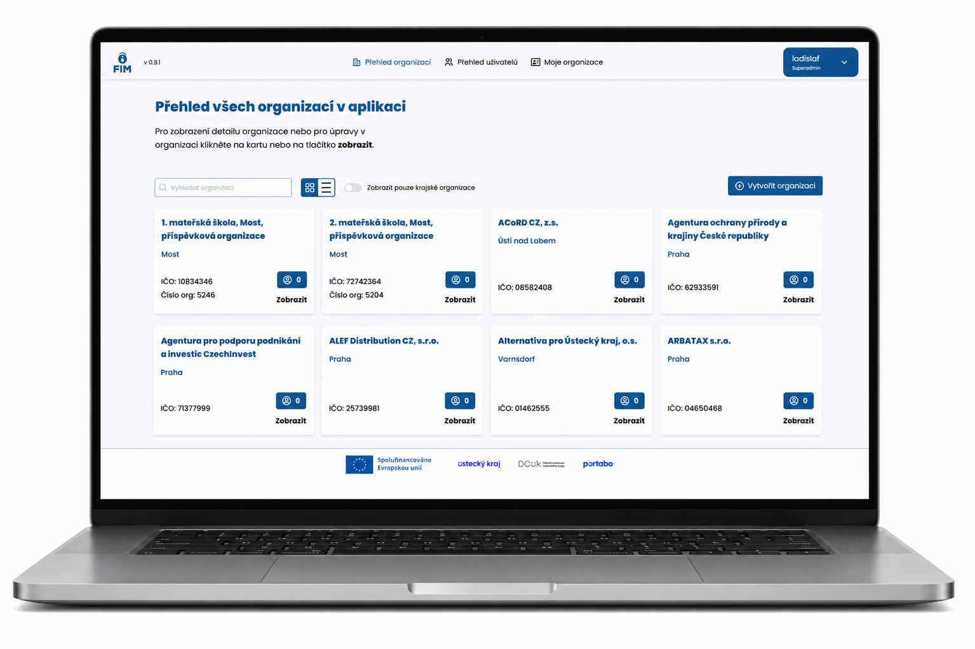
Federated
Identity
Management
2.0
Ladislav Pokorný

Slide 2
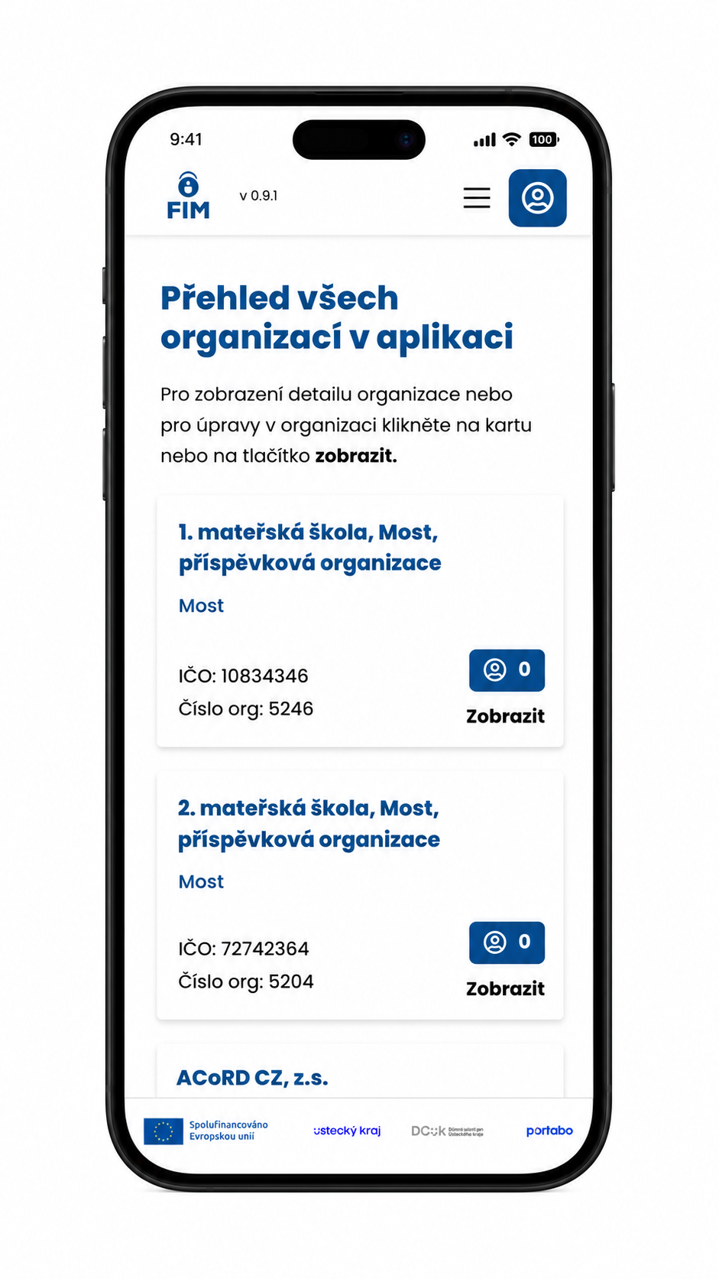
FIM 2.0 je moderní nástroj pro efektivní správu uživatelů a organizací Ústeckého kraje
Umožňuje sběr, správu a vizualizaci dat o spotřebě energií a budovách v jednom přehledném prostředí.

Slide 3
Superadmin
Hierarchie práv
v aplikaci
DCUK a ECUK
Správce organizace
Např. Starosta obce

Slide 4
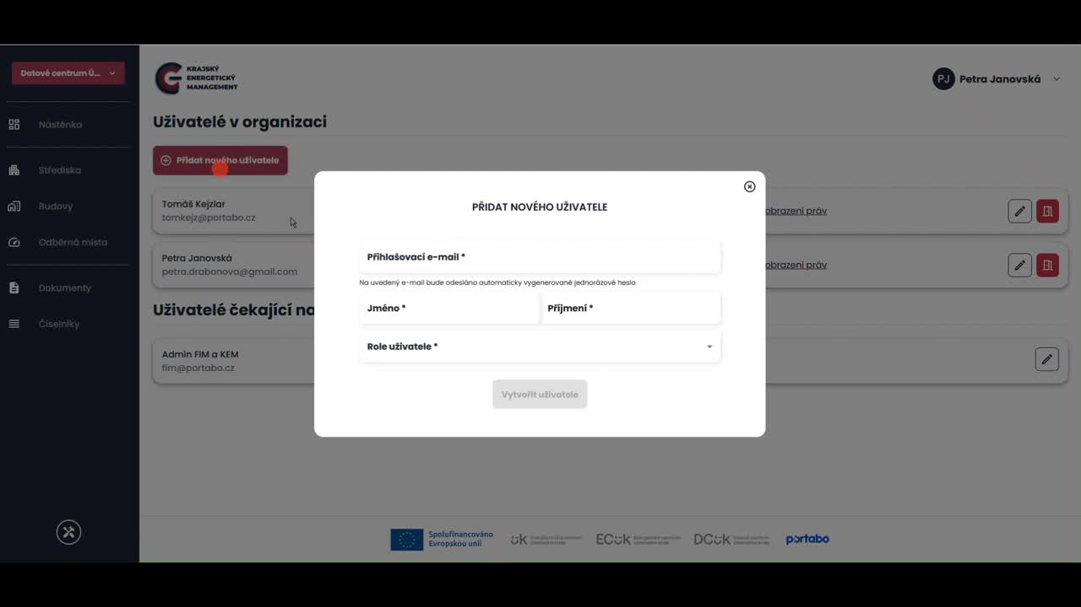
Notes:
ISO NORMA 50001 hlavní cíle:
- monitorování a analýza spotřeby energií,
- nastavování cílů a opatření ke zlepšení,
- pravidelné vyhodnocování výsledků,
- zavádění efektivních postupů pro úsporu energií.

Slide 5
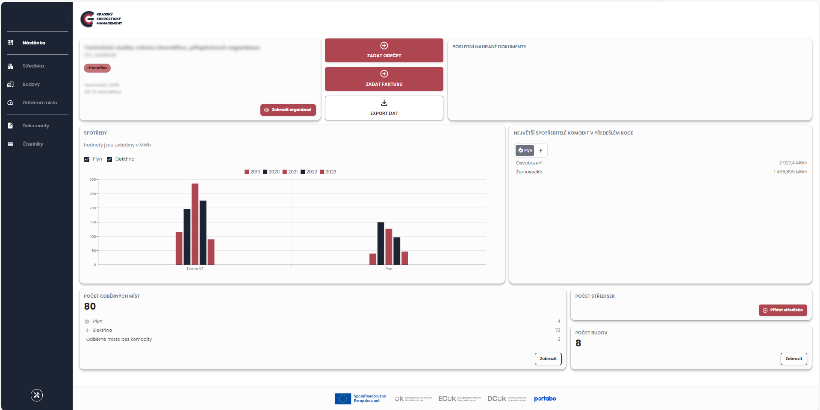
Notes:
Krátký popis kde se co ovládá
Můžeš mluvit o správě uživatel:
Organizace
- rozdělení rolí včetně práv – kdo může editovat, kdo může pouze číst
- možnost mít technické pracovníky –> uživatele spravující pouze konkrétní objekty či zařízení
Správci
- starostové, odboráři či energetici
- možnost mít přístup pouze do konkrétních organizací dle oblasti, či odboru

Slide 6
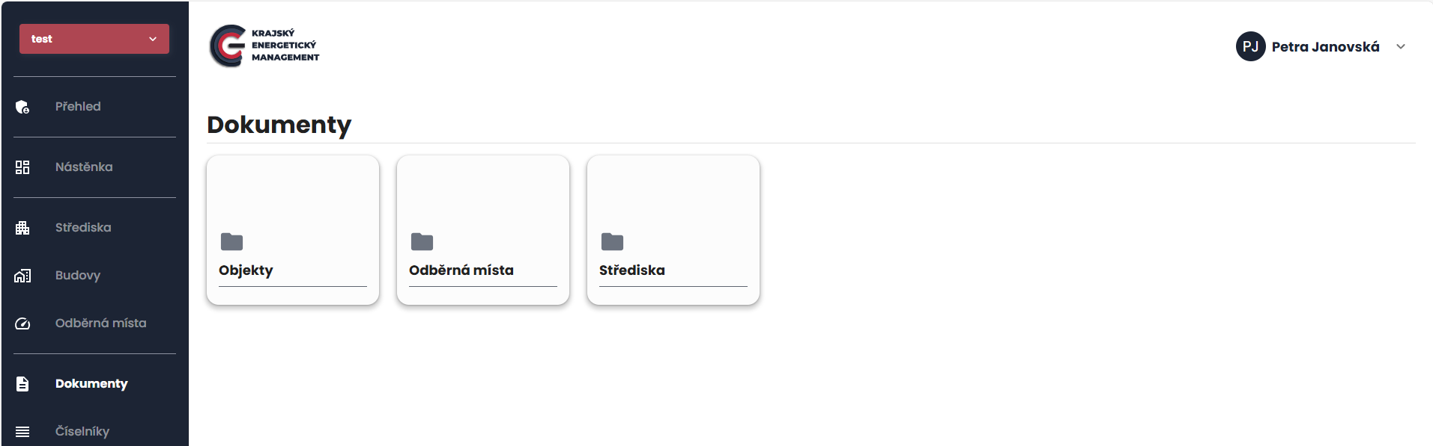

Slide 7
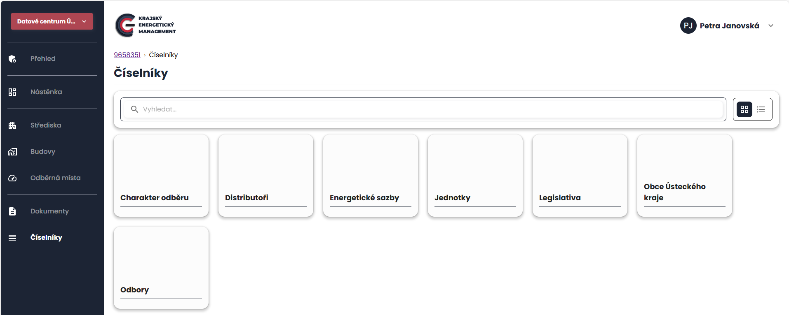

Slide 8
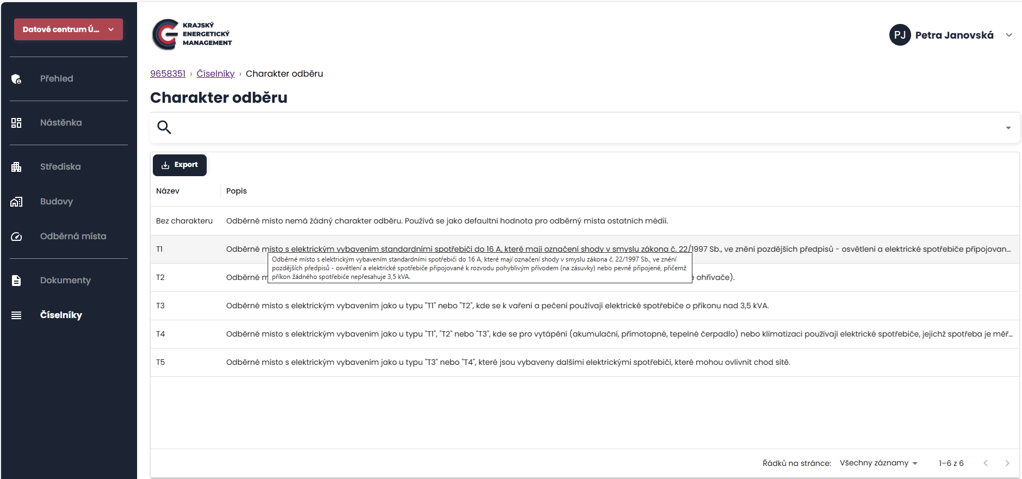

Slide 9
Střediska

Slide 10
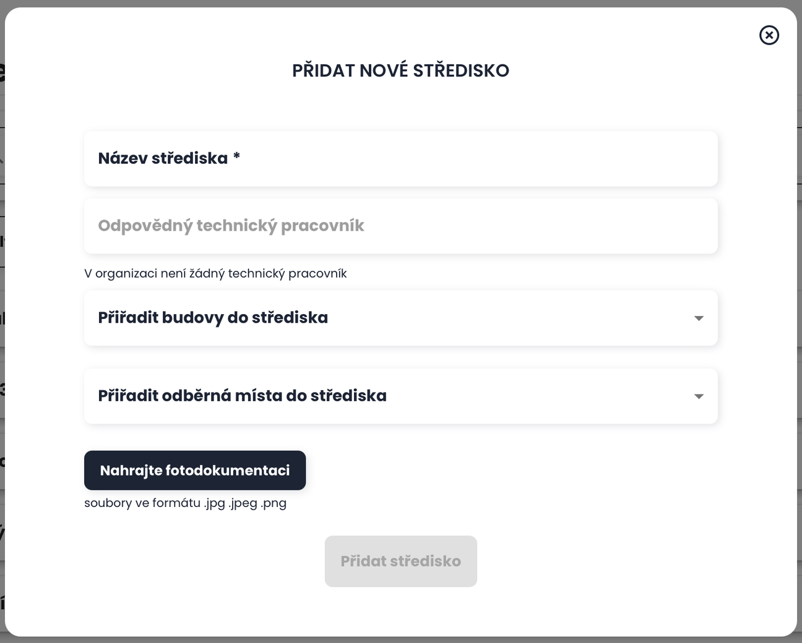
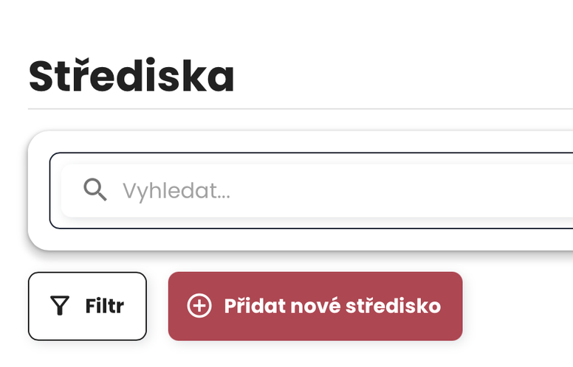
Střediskem může být například areál s komplexem budov nebo soubor odběrných míst, jako je veřejné osvětlení. Nemusí se jednat o konkrétní adresu, což umožňuje jejich flexibilní využití dle potřeb dané organizace.
Aby bylo středisko v aplikaci snadno rozpoznatelné, přebírá místopisné údaje (adresu nebo parcelní číslo) z hlavního objektu. Tento hlavní objekt se určuje při vytváření střediska.

Slide 11
Budovy

Slide 12
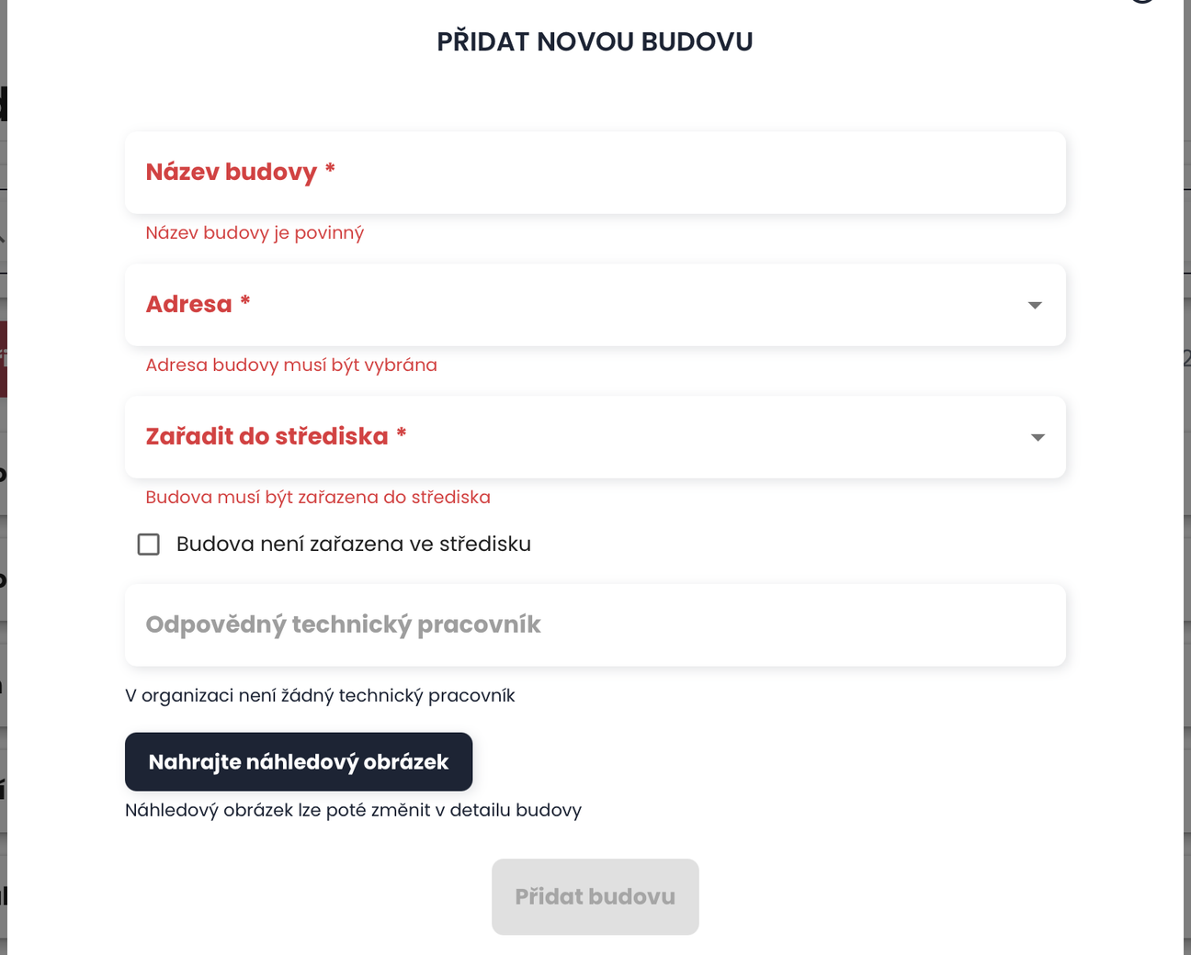
Budova představuje objekt, který může obsahovat odběrná místa a může být součástí střediska, avšak není to podmínkou.

Slide 13
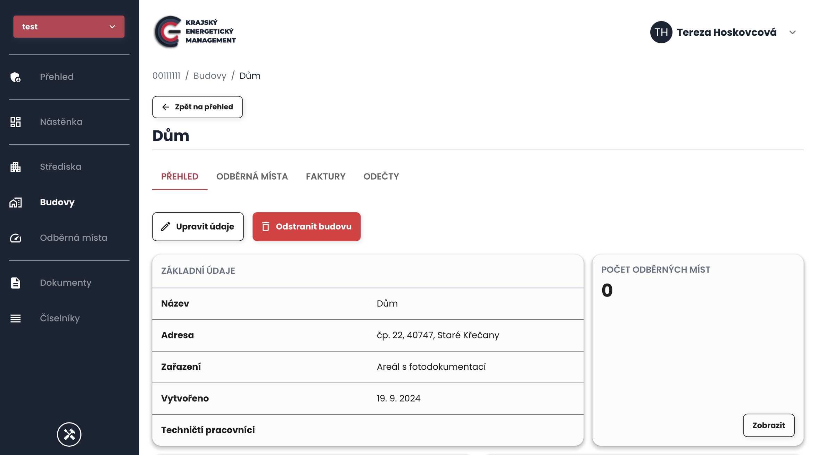

Slide 14
Odběrná místa

Slide 15
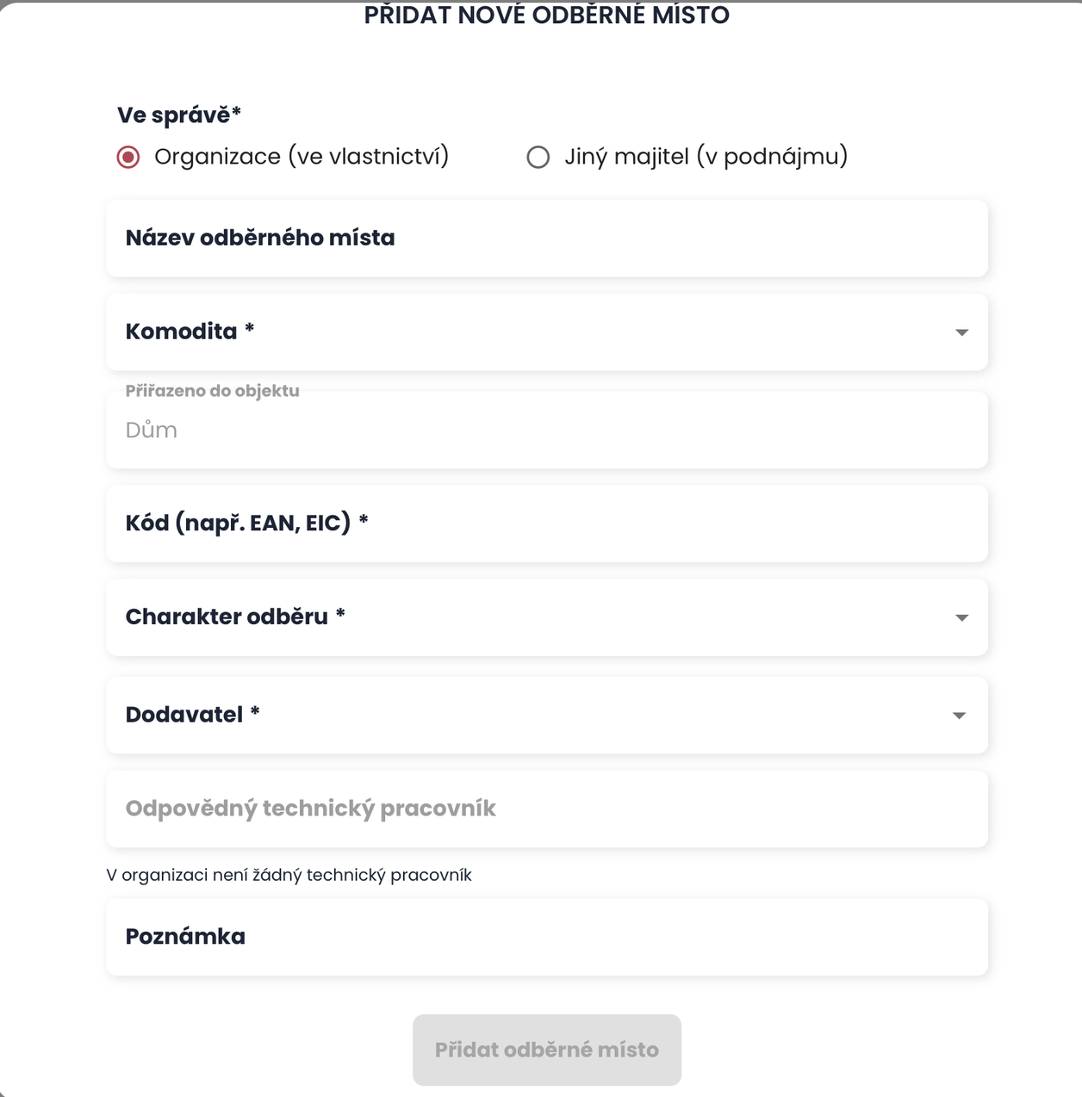

Slide 16
Měřidla

Slide 17
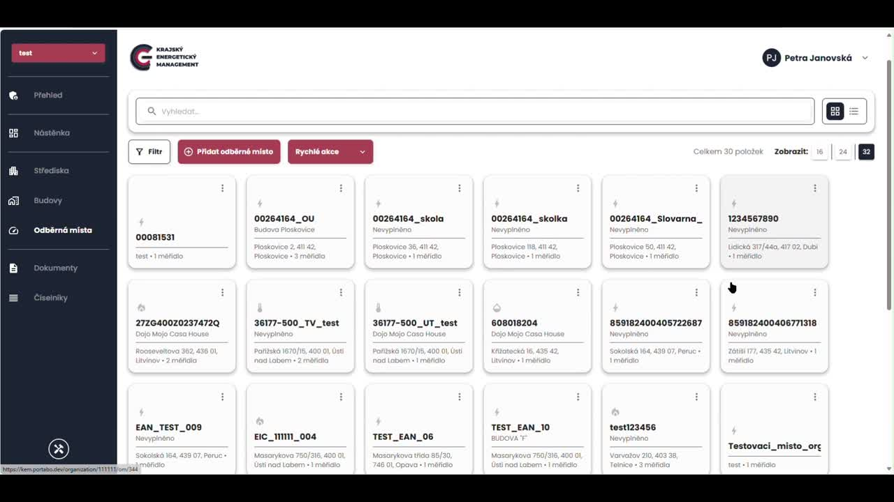

Slide 18
Odečty

Slide 19
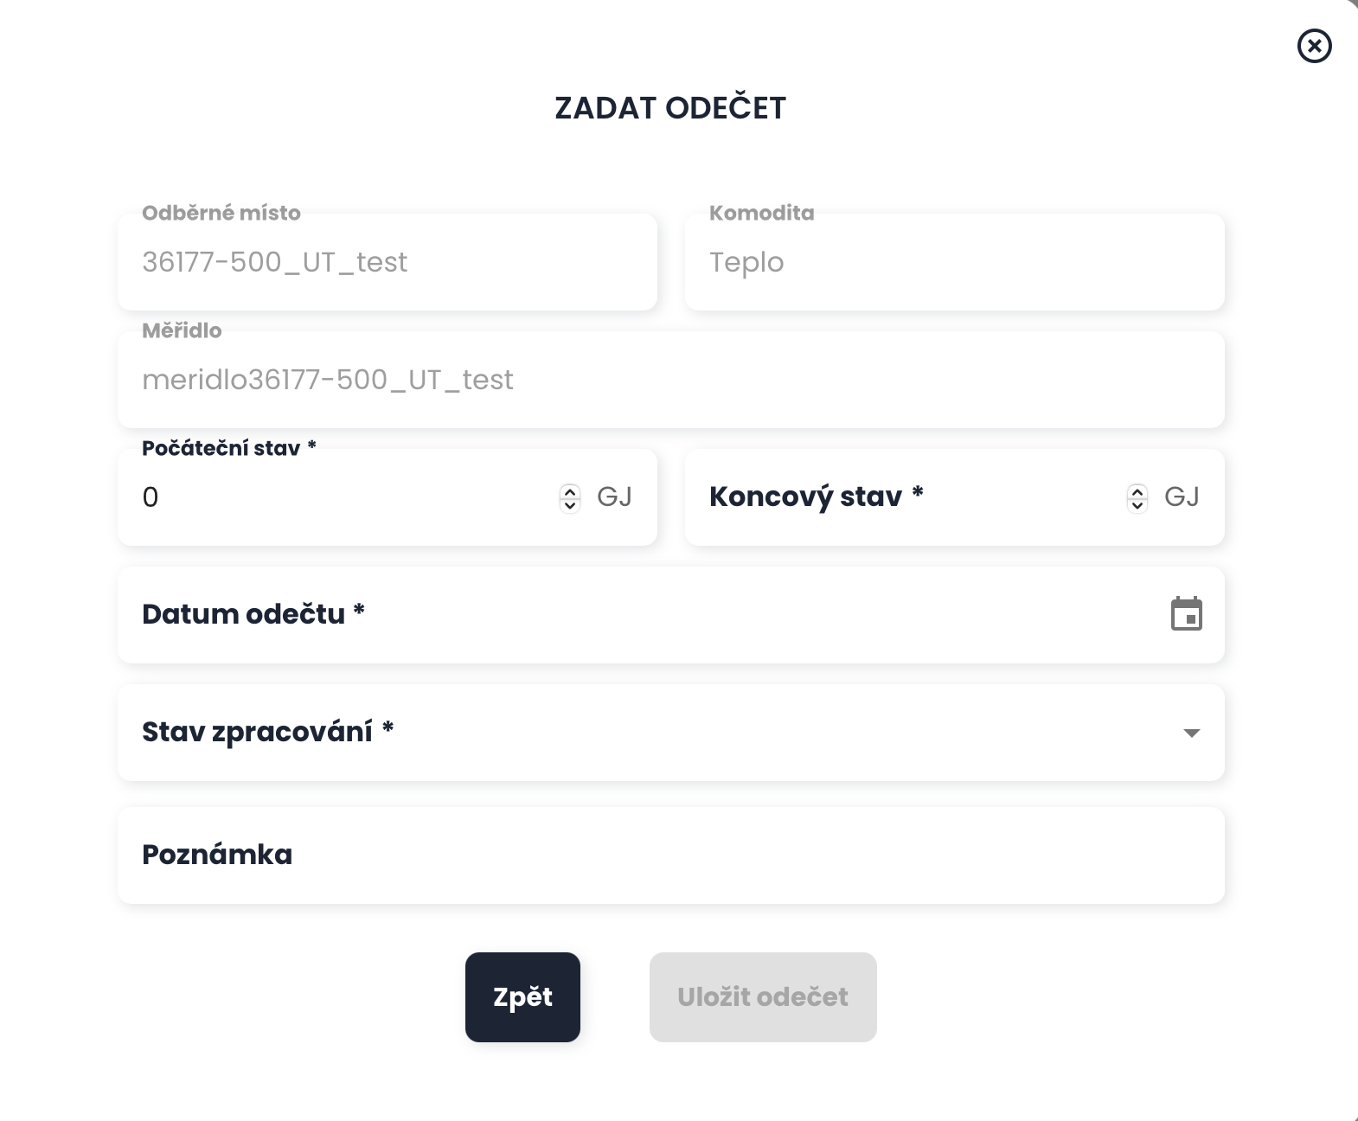

Slide 20
Faktury

Slide 21
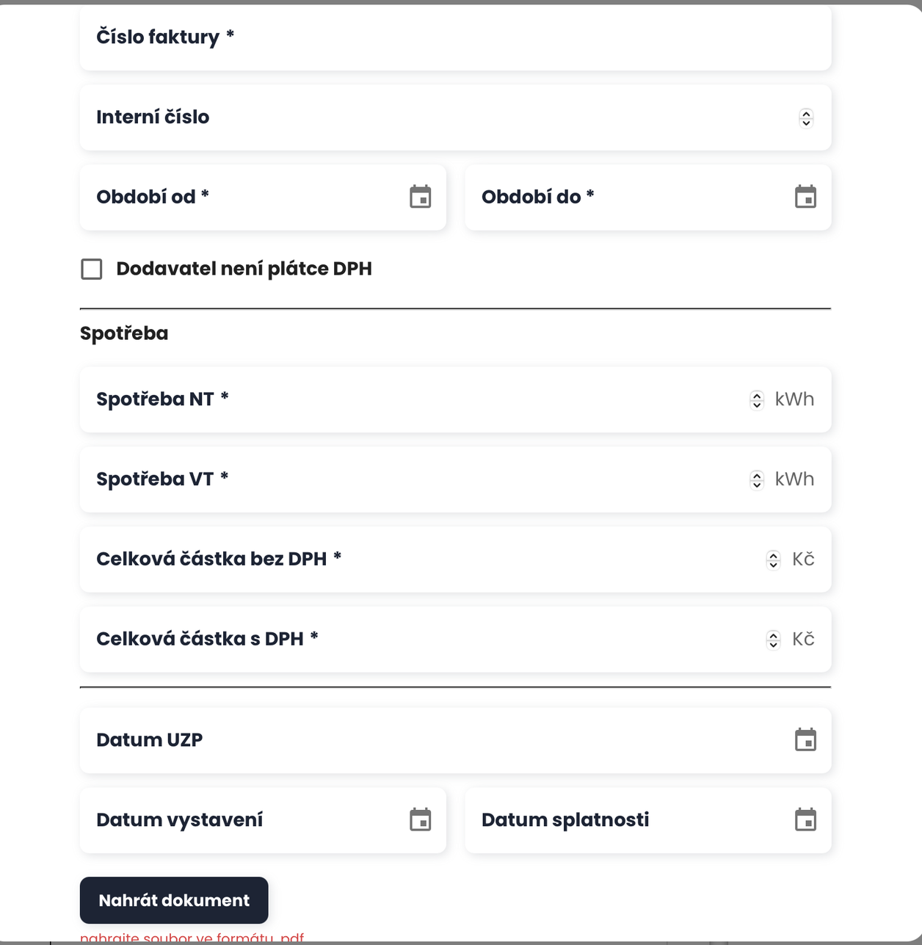

Slide 22
Kontakty
Tereza Hoskovcová
tereza.hoskovcova@dcuk.cz
+420 777 060 346
Jan Nedrda
nerdra@ecuk.cz

Slide 23

ZPRACOVALO DATOVÉ CENTRUM ÚSTECKÉHO KRAJE, P.O.

